Slide 1


CHÀO MỪNG CÁC EM ĐẾN VỚI TIẾT HỌC

Slide 2



Khởi
động

Slide 3

PHÉP NHÂN

Slide 4

Tiết 2

Slide 5


2
Chuyển tổng các số hạng bằng nhau thành phép nhân (theo mẫu):
Mẫu:
7 + 7 + 7 = 21
7 x 3 = 21
Ví dụ:
6 + 6 + 6 + 6 = 24
9 + 9 + 9 = 27
6 x 4 = 24
9 x 3 = 27

Slide 6
2
Chuyển tổng các số hạng bằng nhau thành phép nhân (theo mẫu):
a) 2 + 2 + 2 = 6
b) 10 + 10 + 10 + 10 = 40
2 x 3 = 6
10 x 4 = 40
c) 9 + 9 = 18
d) 5 + 5 + 5 + 5 + 5 + 5 = 30
9 x 2 = 18
5 x 6 = 30

Slide 7

3
Chọn tổng ứng với phép nhân:
a)
4 + 3
4 + 4 + 4
3 + 3 + 3 + 3 + 3
3 + 3 + 3
4 x 3

Slide 8
3
Chọn tổng ứng với phép nhân:
b)
6 + 2
6 + 6 + 6
2 + 2 + 2 + 2 + 2
6 + 6
6 x 2

Slide 9
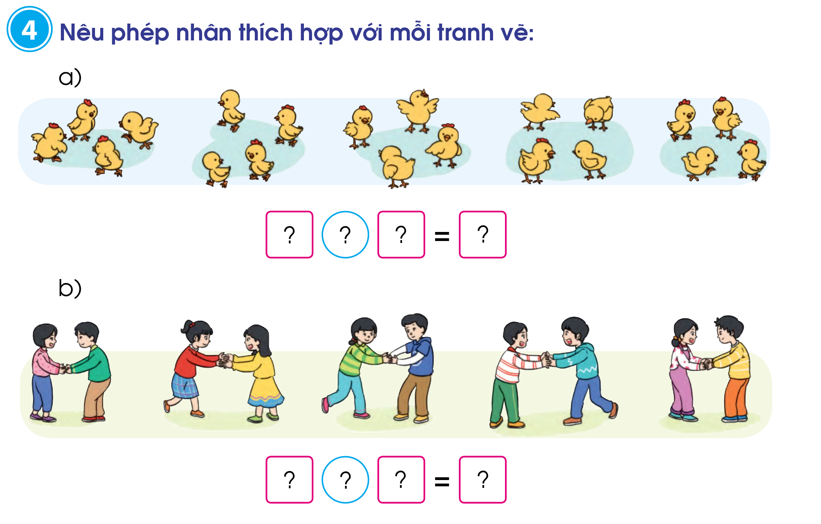
4
Nêu phép nhân thích hợp với mỗi tranh vẽ:
?
?
?
=
?
4
x
5
20
?
?
?
=
?
2
x
5
10

Slide 10
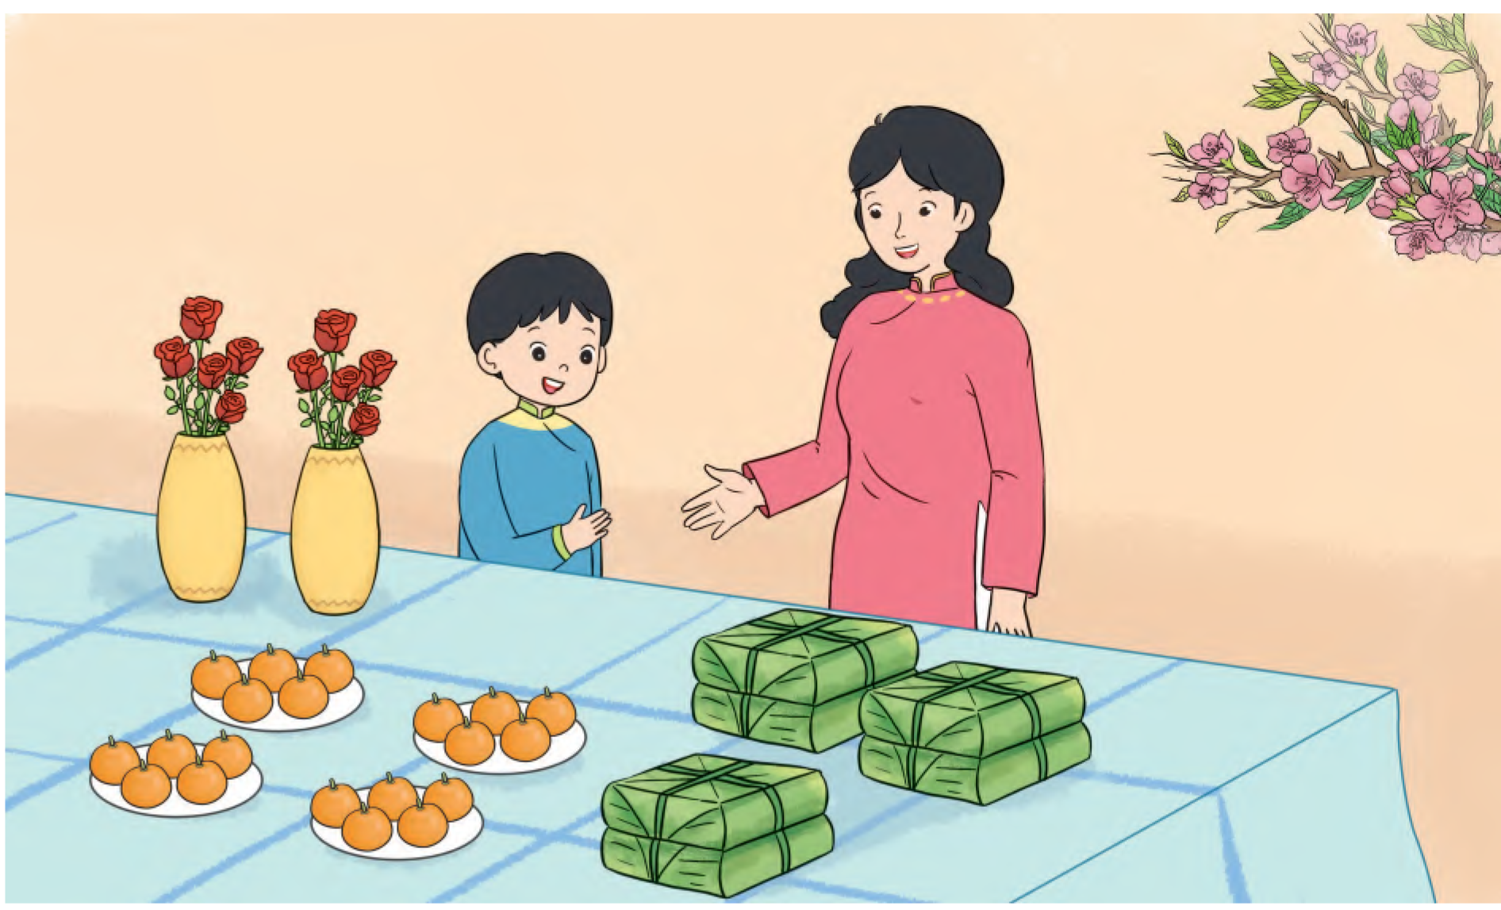
4
Xem trang rồi nêu một tình huống có phép nhân:

Slide 11
Mẹ có 2 bình hoa, mỗi bình có 5 bông nên số bông hoa là:
5 x 2 =
5 + 5 = 10
Vậy có tất cả 10 bông hoa

Slide 12
Mẹ có 4 đĩa cam, mỗi đĩa có 5 trái cam nên số trái cam là:
5 x 4 =
5 + 5 + 5 + 5
= 20
Vậy có tất cả 20 trái cam

Slide 13
Mẹ có 3 cặp bánh chưng, mỗi cặp có 2 chiếc nên số bánh chưng là:
2 x 3 =
2 + 2 + 2
= 6
Vậy có tất cả 6 chiếc bánh chưng

Slide 14

DẶN DÒ

Slide 15

THANK YOU
Tạm biệt và hẹn gặp lại

